Slide 1
Подумаем, о чём это стихотворение?
И цветы, и шмели, и трава, и колосья, И лазурь, и полуденный зной... Срок настанет - господь сына блудного спросит: "Был ли счастлив ты в жизни земной?" И забуду я все - вспомню только вот эти Полевые пути меж колосьев и трав - И от сладостных слез не успею ответить, К милосердным коленям припав.
И. А. Бунин

Slide 2
Обсудим:
1. О чём это стихотворение?
2. Каким предстаёт перед нами лирический герой этого стихотворения? Обоснуйте своё мнение.

Slide 3
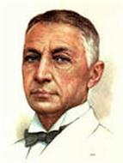
Иван Алексеевич Бунин (1870-1953) Судьба и творчество писателя

Slide 4
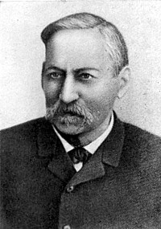
Алексей Николаевич Бунин (отец)
Помещик Орловской и Тульской
губернии, вспыльчивый, азартный,
более всего любящий охоту и пение
под гитару старинных романсов. В
конце концов он, из-за пристрастия
к вину и картам, растратил не
только собственное наследство, но
и состояние жены.

Slide 5
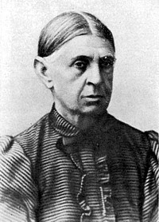
Людмила Александровна Бунина, урожденная Чубарова (мать)
Людмила Александровна была полной противопо-ложностью мужу: кроткая, нежная, чувствительная, воспитанная на лирике Пушкина и Жуковского. Именно она занималась воспитанием детей...

Slide 6
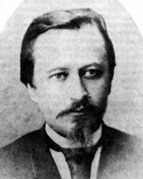
Старший брат Юлий
Юлий Алексеевич оказал большое влияние на формирование писателя. Он был для брата как бы домашним учителем. Иван Алексеевич писал о брате: "Он прошел со мной весь гимназический курс, занимался со мной языками, читал мне начатки психологии, философии, обществен-ных и естественных наук; кроме того, мы без конца вели с ним разговоры о литературе"

Slide 7
Основные даты творческой жизни И.А.Бунина
1881-1886-учёба в Елецкой гимназии
С 1887 года работает в газетах и учреждениях Харькова, Орла, Полтавы.
Начало литературной деятельнос-ти- 1895г, Санкт-Петербург.
1909год- почётный академик Академии наук.
1920год-эмиграция, Франция, Париж
1933 год. Нобелевская премия

Slide 9
Изображение природы и родного края в рассказе И.А.Бунина «Косцы»

Slide 10
Обсудим:
О чем рассказ «Косцы»?

Slide 11
Словарная работа
Пополудновавши – пообедав (полдень).
Жбан– род кувшина с крышкой.
Подпасок- подросток, помогающий пастуху.
Батрак - наемный сельскохозяйственный работник.

Slide 12
Словарная работа
Непочатость – почасть, начать, попробовать...
Портки - штаны
Кумачовый – ярко-красный, цвета кумача (кумач – хлопчатобумажная ярко-красная ткань).
Ластовица - матерчатая вставка на кресть-янской рубахе, чаще всего подмышкой.

Slide 13
Словарная работа
Бахилы - вид крестьянской обуви.
Онучи - длинная, широкая (около 30 см) полоса ткани белого, чёрного или коричневого цвета (холщовой, шерстяной) для обмотки ноги до колена (при обувании в лапти)
Дебри – место, заросшее непроходимым лесом.

Slide 14
Мурава¹ – молодая трава.
Межа – граница земельных участков.
Извалы (полей) – от «изваливать» – сваливать, вываливать, выворачивать (В.И.Даль)
Охочи к работе – работают с охотой

Slide 15
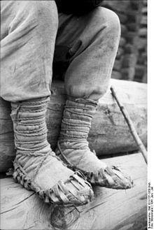
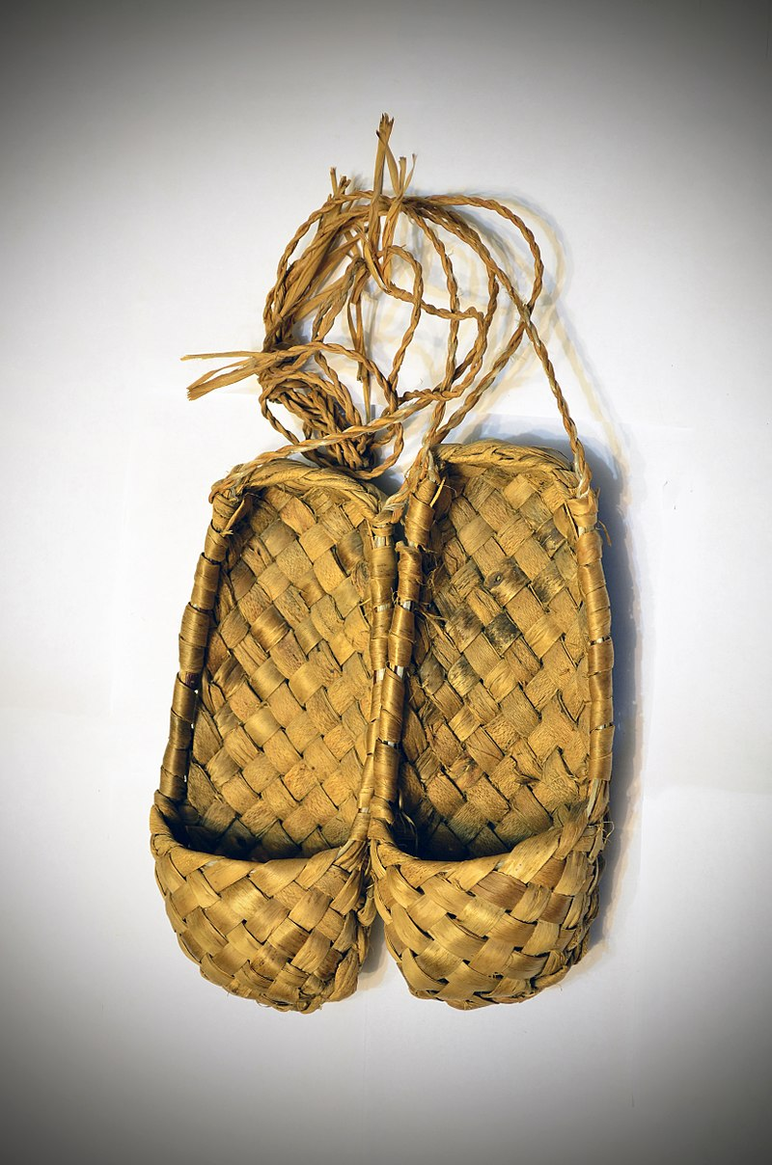
Повседневная одежда крестьян

Slide 16
История создания рассказа
Учебник, страница 10

Slide 17
Темы (прокомментируйте кластер)
(Мы)
Лирический герой песни (прелесть)
Косцы
Откуда они?
Как они выглядят?
Как они работают?
Как они отдыхают?
Как они общаются с окружающими?
Природа
Предвечернее время
Родина

Slide 18
Косцы (работаем с текстом)
Откуда они?
Как они выглядят?
Как они работают?
Как они отдыхают?
Как они общаются с окружающими?

Slide 19
Природа (работаем с текстом)
Описание природы.
Читаем выразительно.
Обращаем внимание на цветовую гамму этих пейзажей.
О чём она говорит читателю?

Slide 20
Рассуждение автора о народной песне (работаем с текстом)
Какое слово постоянно повторяется в этом отрывке?
Что обозначает это слово?
Прелесть –
1.Очарование, обаяние, привлекательность (прелесть детской улыбки).
2.Приятные явления, впечатления (прелесть сельской жизни).
3.О чём-нибудь прелестном, чарующем (Какая прелесть кругом!)
4.Внешние черты женской красоты (увядающие прелести).
С.И.Ожегов

Slide 21
Рассуждение автора о народной песне (работаем с текстом)
Какой смысл вкладывает писатель в слово «прелесть»?
В чём же было очарование, привлекательность народной песни, в чём её прелесть? Найдите и зачитайте строки, которые вам кажутся ключевыми при ответе на этот вопрос.

Slide 22
Рассуждение автора о родине (работаем с текстом)
Читаем выразительно последние два абзаца.
Как называет рассказчик Родину?

Slide 23
Образ автора-рассказчика (работаем с текстом)
Каким предстаёт перед нами автор-рассказчик? Обоснуйте своё мнение.

Slide 24
Как рассказ «Косцы» связан со стихотворением «И цветы, и шмели, и трава, и колосья…?»
И цветы, и шмели, и трава, и колосья, И лазурь, и полуденный зной... Срок настанет - господь сына блудного спросит: "Был ли счастлив ты в жизни земной?" И забуду я все - вспомню только вот эти Полевые пути меж колосьев и трав - И от сладостных слез не успею ответить, К милосердным коленям припав.
И. А. Бунин

Slide 25
Жанр
«Косцы» — это рассказ.
В нем нет сюжета, нет четко описанных героев.
Это – рассказ – воспоминание, раздумья писателя о судьбе Родины, это воспоминания, переплетенные с поэтическими размышлениями.
Это описание картины, однажды увиденной и навсегда запечатлённой в сердце.

Slide 26
Опишите картину (по вариантам). Что общего между картинами русских художников и рассказом И.А.Бунина?
Г.Г. Мясоедов “Страдная пора (Косцы)”
А.А. Пластов “Сенокос”.

Slide 27
А.В. Кольцов «Косцы» (Что объединяет произведения И.Бунина и А.Кольцова?)
Ах ты, степь моя, Степь привольная, Широко ты, степь, Пораскинулась, К морю чёрному Понадвинулась! В гости я к тебе Не один пришёл: Я пришёл сам-друг С косой вострою; Мне давно гулять По траве степной Вдоль и поперек С ней хотелося...
Раззудись, плечо! Размахнись, рука! Ты пахни в лицо, Ветер с полудня! Освежи, взволнуй Степь просторную! Зажужжи, коса, Как пчелиный рой! Молоньей, коса, Засверкай кругом! Зашуми, трава, Подкошонная; Поклонись, цветы, Головой земле!

Slide 28
Вывод
Какова основная мысль рассказа И.А.Бунина «Косцы»?

Slide 29
Спасибо за урок!

Slide 30
Источники информации
abook-club.ru/audiobook=10370 копия
ilibrary.ru/text/1174/p.1/index..
prepod.nspu.ru/mod/glossary/view... копия
vneshnii-oblik.ru/raznoe/slovari... копия
ru.wikipedia.org/wiki/Бунин,_... копия

Slide 31
Презентация подготовлена учителем русского языка и литературы МОУ «МГМЛ» (г.Магнитогорск)
Шкирмонтовой Л.А.

